Slide 1



Мониторинг WordPress
Для разработки системы мониторинга мной
были выбраны Zabbix, Grafana, Loki

Slide 2
Цель проекта
Разработать систему мониторинга для компонентов WordPress
Использовать стек Zabbix + Grafana + Loki
Визуализировать метрики, настроить оповещения, собрать и анализировать логи.
Инсталляция WordPress включает в себя:
-Ubuntu 22.04
-Nginx
-MySQL
-PHP8.1-FPM

Slide 3

Компоненты системы мониторинга
Zabbix — сбор метрик и алерты
Grafana — визуализация данных
Loki — сбор и анализ логов

Slide 4

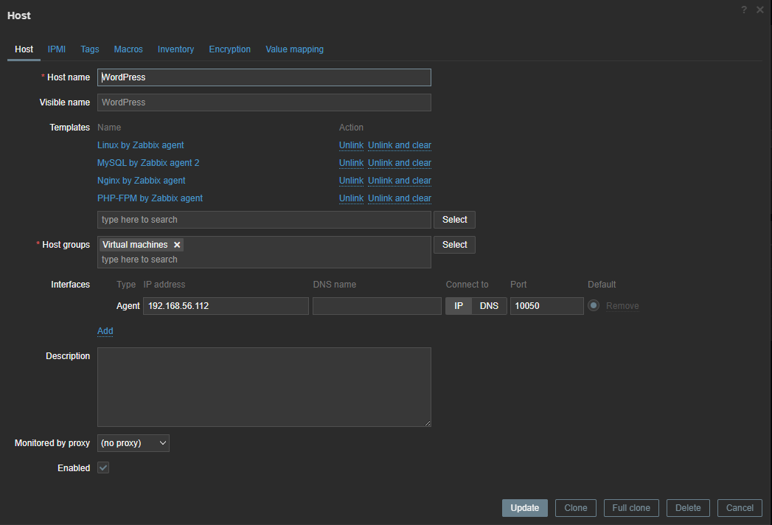
Zabbix: Настройка хоста
К хосту прилинковано 4 шаблона в соответствии с компонентами инсталляции:

Slide 5
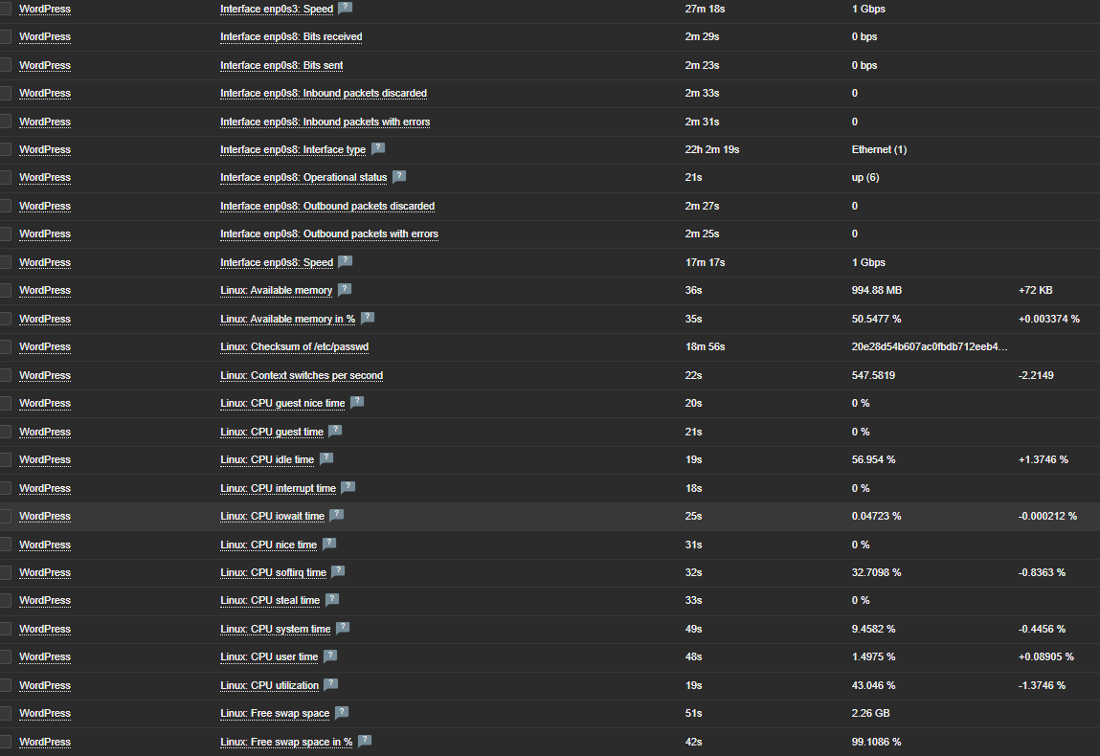
Zabbix: Метрики
Пример метрик ОС. Используется zabbix-agent2 в пассивном режиме

Slide 6
Zabbix: Метрики
Пример метрик MySQL. Мониторинг осуществляется с помощью плагина MySQL. Подключение через unix-сокет. Для мониторинга была создана туз в базе

Slide 7
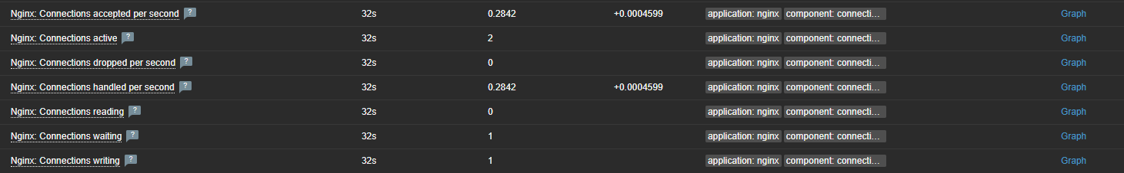
Zabbix: Метрики
Пример метрик nginx. Мониторинг с помощью модуля заббикс агента

Slide 8
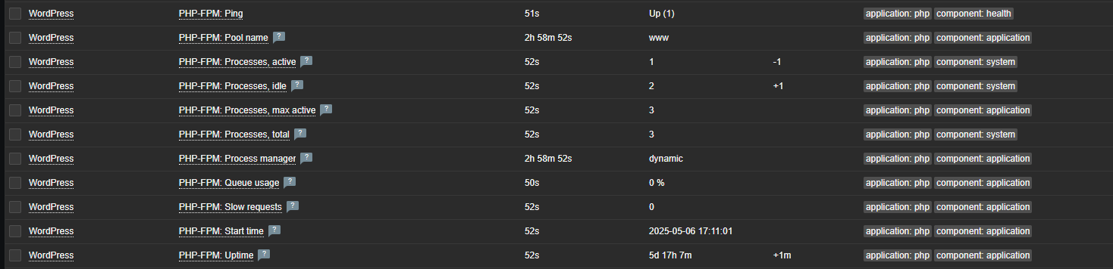
Zabbix: Метрики
Пример метрик php-fpm. Мониторинг также с помощью агента

Slide 9
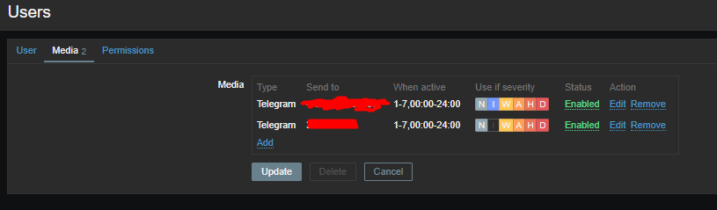
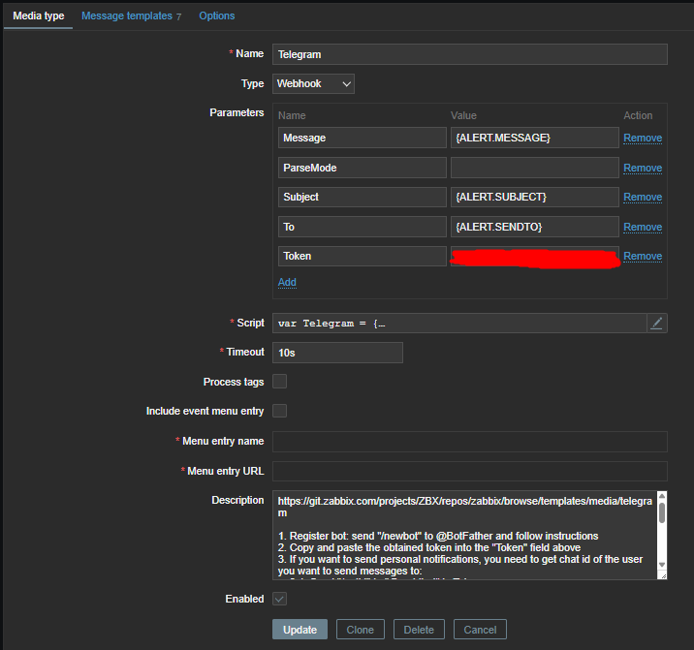
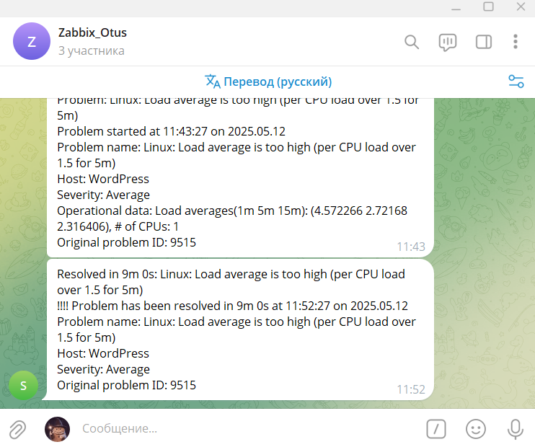
Zabbix: Настройка алертов
Алертинг осуществляется с помощью заббикса, канал оповещений - телеграм

Slide 10
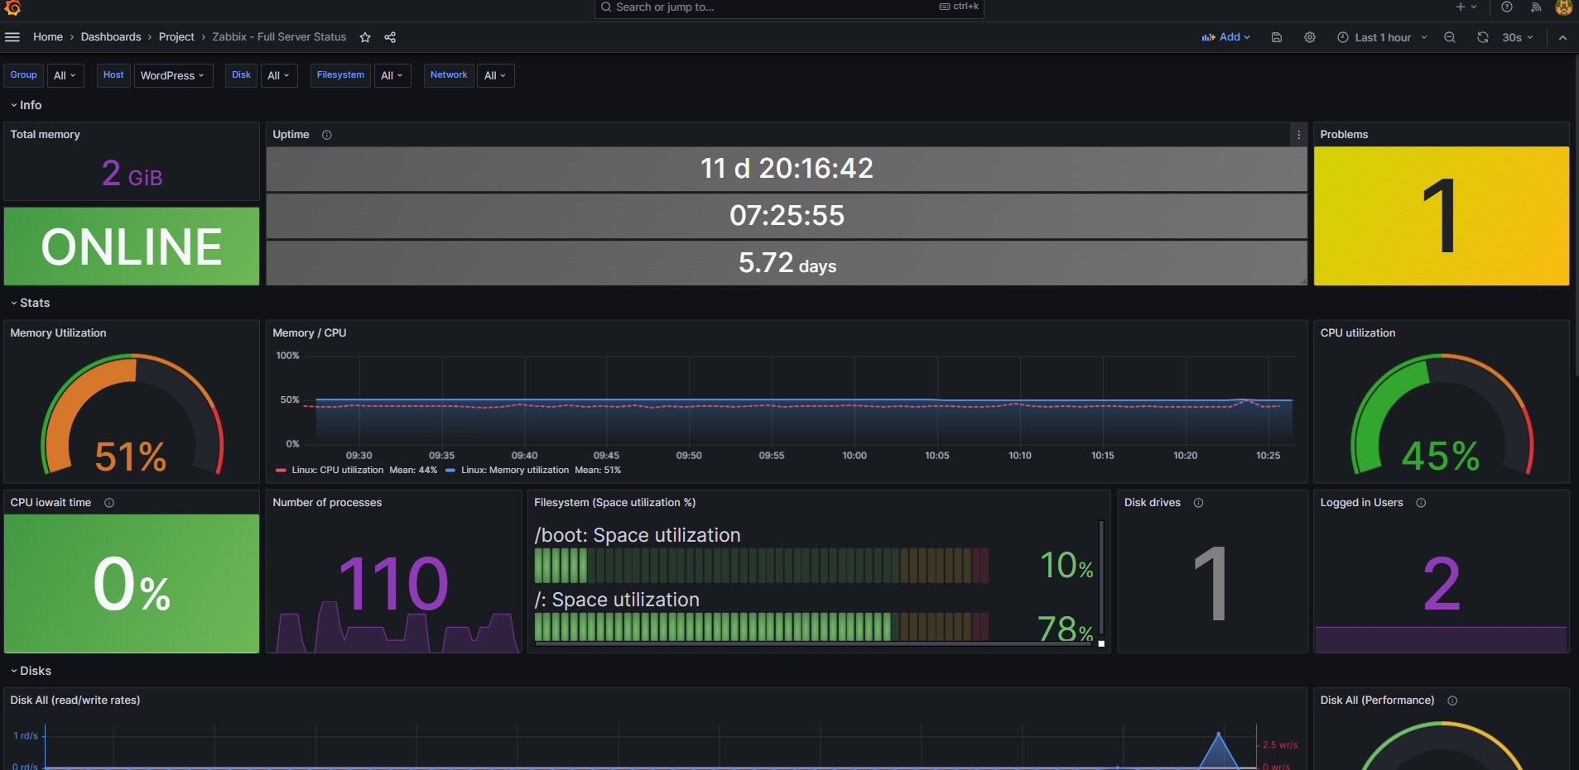
Grafana: Визуализация метрик ОС
В качестве средства визуализации была выбрана Графана Визуализация метрик ОС:

Slide 11
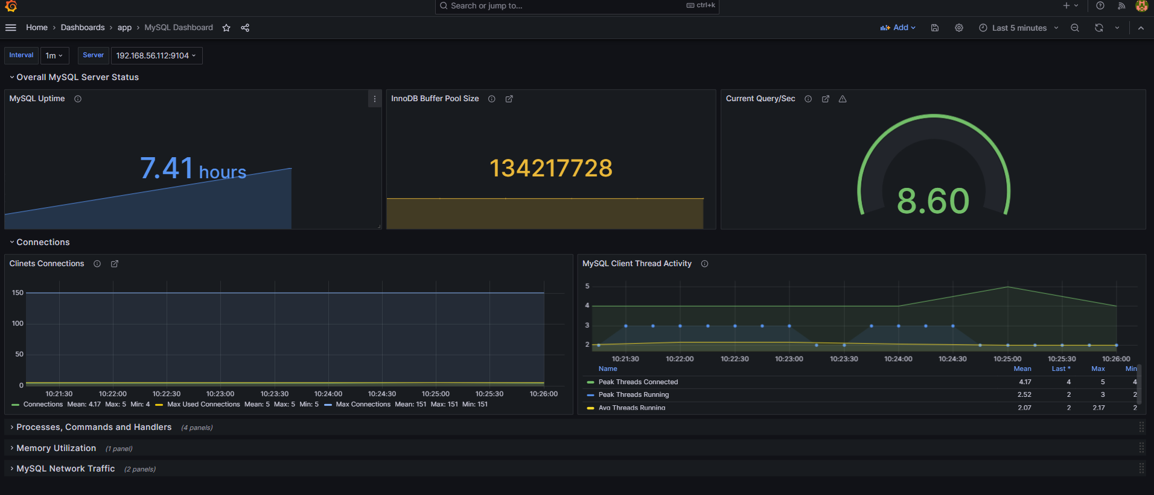
Grafana: Визуализация MySQL

Slide 12
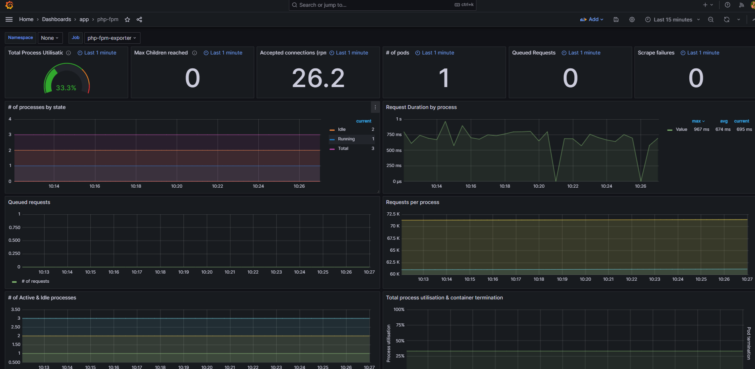
Grafana: Визуализация PHP-FPM

Slide 13
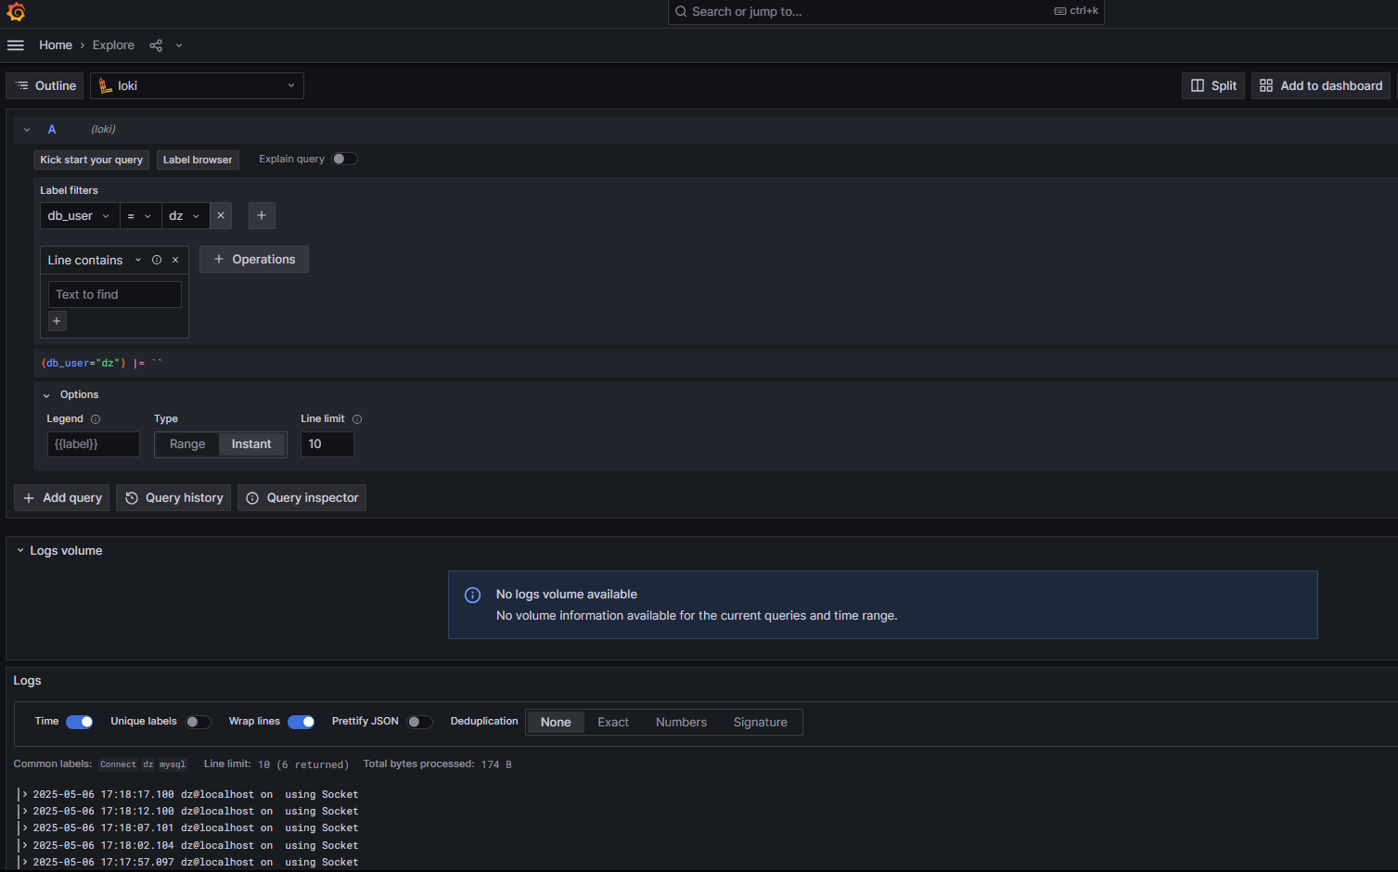
Grafana Explore: Логи
В качестве агента для сбора логов используется promtail.
Логи MySQL парсятся по лейблам:
- уз пользователя БД
-имя базы
-тип операции

Slide 14
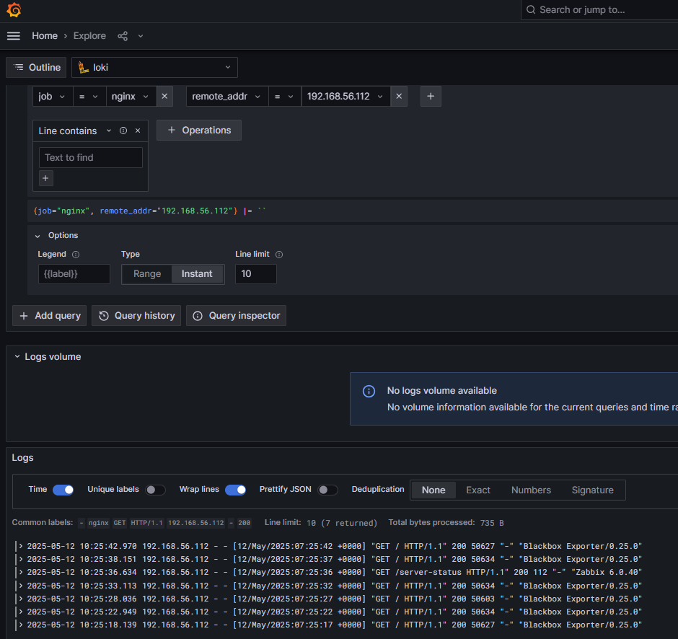
Grafana Explore: Логи
Логи nginx парсятся по: remote_addr
remote_user
time_local
method
request
protocol
status
body_bytes_sent
http_referer
http_user_agent

Slide 15

Результаты и выводы
1. Разработана система мониторинга ключевых компонентов WordPress
2. Настроены алерты и визуализация
3. Логи успешно парсятся и фильтруются
4. Стек доказал свою применимость

